Slide 1
Fashion coordy for 20’s man & woman in Website
남녀 20대들을 위한 반영 코디 추천
웹사이트 개발
팀명:패피(Fashion people)
담당교수:정현숙
천승현(조장)
이유겸
최예솜5/9일 발표자
박지혜

Slide 2
발표순서
FCMW 웹 피드백(sqlite3)
FCMW 프로젝트 진행 상황
추천 시스템 개요
surprise 패키지의 SVD 알고리즘
향후 개발 목표

Slide 3
빅데이터 저장 -sqlite3
sqlite3 - 장고에서 기본으로 제공하는 DB 따로 설정할 필요 없어 편리함
(성별,코디 목록 등)짧은 문자형데이터를 사용하기때문에 sqllite 선택

Slide 4
진행 상황
5/7일 중앙도서관 스터디룸에서 회의

Slide 5
추천시스템(Recommendation System)이란?
Selection, Search로 부터의 한단계 진화
item 개수가 한명의 사용자가 한번에 열람 가능한 경우, 보통 사용자는 본인 기준에 의해 selection 함
item 개수가 많아지면, 사용자는 원하는 query(질의어)로 search를 시도
item 개수도 많고, 원하는 질의(query)가 무엇인지조차 모를 때, 추천시스템이 매우 유용

Slide 6
추천 기본 알고리즘
Popularity
(가장 단순)
가장 쉽게 인기도, 즉 높은 평점을 갖는 item을 추천 가능
Collaborative Filtering (중간 단계)
user & item간의 평가를 이용하여, 사용자끼리의 유사도를 찾음
해당 user가 해당 item을 얼마나 좋아할 것인지 수치적으로 예측하는 것을 의미
Personalization (개인화)
모두에게 동일한 item이 아닌, 각 개인의 성향에 맞는 item을 추천
모두에게 동일한 item이 추천 됨
특정 user와 유사한 사용자들이 남긴 평점을 기반으로 해당 user의 평점을 예측
user-item 평가로 Collaborative Filtering Algorithm, SVD등이 사용 됨

Slide 7
FCMW웹사이트의 문제점과 해결방안
문제점과 해결방안
Cold Start Problem
첫 방문한 사용자는 유사한 사용자가 없기 때문에 추천이 되질 않음
->따라서, 웹페이지 첫 방문 시, 일정 개수 이상의 코디에 평점을 남기는 것을 유도
User-Rating sparsity Problem
대부분의 사용자는 평점을 잘 남기지 않는 경향이 있음
->이들에게는 개인화가 어려움, Popularity based 추천

Slide 8
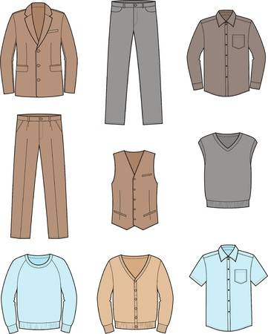
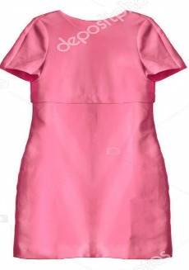
surprise 패키지의 SVD 알고리즘
개인화 추천-> surprise 패키지 안에 포함된 SVD 사용 목표
작은 행렬로 만드는 축소대각행렬알고리즘(SVD)
A
B
 | A | B | C | . | .
1 | 0
2 |  |  |  | 0
3 |  | 0
4 |  |  | 0
. |  |  |  |  | 0
A
B
SVD:사용자 평가를 행렬로 나타낸 것을 축소시켜 대각 행렬로 만든 것
지금까지 아이템 추천 알고리즘이 동작하는 기본적인 원리
C
C

Slide 9
향후 개발 목표
SVD
SURPRISE 패키지 알고리즘 추가

